Slide 1
শুভেচ্ছা রইল

Slide 2
শিক্ষক পরিচিতি
মোছাঃশারমিন আক্তার
সহকারী শিক্ষক
রামপুর টুবঘরিয়া সরকারি প্রাথমিক বিদ্যালয়
ঘোড়াঘাট,দিনাজপুর।

Slide 3
শ্রেণীঃতৃতীয়
বিষয়ঃবংলাদেশ ও বিশ্বপরিচয়
পাঠের শিরনামঃবিভিন্ন ধরনের পরিবেশ দূষণ ।

Slide 4
শিখন ফলঃ
1১.1.1 । মানুষ ও অন্যান্য প্রাণীর জীবনে সুন্দর ও সুস্ত পরিবেশের গুরুত্ব বলতে পারবে ।
১১.2.1 । আমাদের দেশে পরিবেশ কয়েকটি সমস্যা সম্পর্কে বলতে পারবে ।
১১.২.২ । পরিবেশ সংরক্ষণ ও উন্নয়নে অংশগ্রঽণ করবে।

Slide 5
একটি ভিডিও

Slide 6
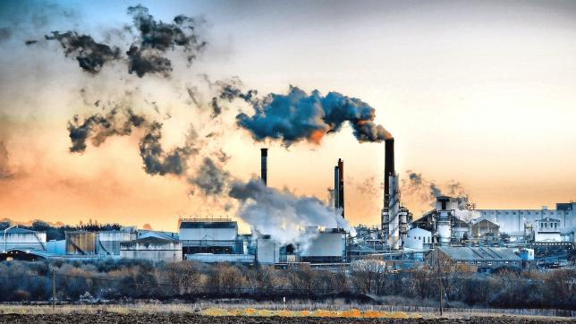
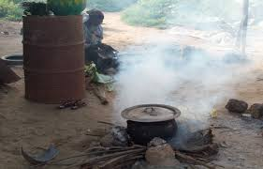
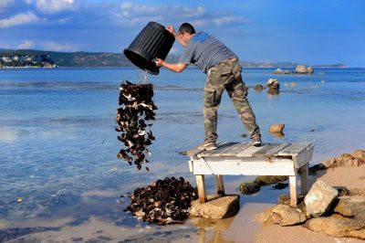
ছবিতে তোমরা কী কী
দেখতে পাচ্ছ ?

Slide 7
বিভিন্ন ধরনের পরিবেশ দূষণ

Slide 8
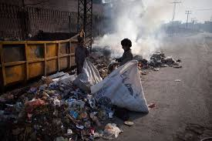
বায়ু দূষণ

Slide 9
পানি দূষণ

Slide 10
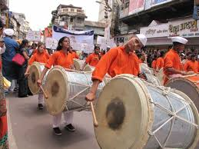
শব্দ দূষণ

Slide 11
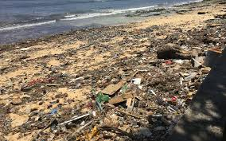
মাটি দূষণ

Slide 12
মূল্যায়ন :
বায়ু দূষণ কী ভাবে হয় ?
দুইটি শব্দ দূষণের নাম লেখ ?
পানি দূষণ প্রতিরোধের দুইটি উপায় লিখ ?

Slide 13
বায়ু দূষণ
পানি দূষণ
শব্দ দূষণ
মাটি দূষণ
বর্জ্যদূষণ

Slide 14
মানুষ কীভাবে পরিবেশ দূষণ করছে তা নিচে
ছবির মাধ্যমে দেখানো হলো ।

Slide 15
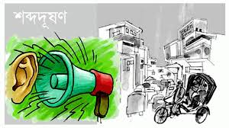
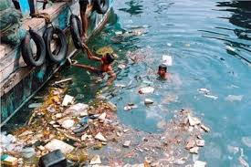
পরিবেশ দূষণ

Slide 16
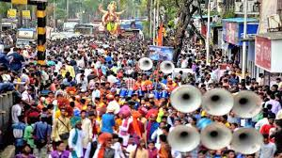
সমাপ্ত

